Slide 1
아두이노를 이용한 Li-fi 통신
30322 전영채

Slide 2
주제 선정 동기
홍대에 있는 한 카페에 라이파이 모듈이 구비돼 있다는 이야기를 듣고 정말 획기적이라는 생각이 들었다. 이에 조사를 좀 해보니, 라이파이에 대한 관심이 2016, 2017년도에 멈춰있다는 것을 알게 됐다. 제대로 상용화가 됐다면 지금쯤 우리 주변에서 볼 때가 됐을 텐데, 주변에 Li-Fi를 아는 친구는 볼 수 없었다. 어째서 상용화가 제대로 이루어지지 않은 것인지 의문이 생겼다, 그에 따라 직접 Li-Fi를 구현하여 알아보고자 한다.

Slide 3
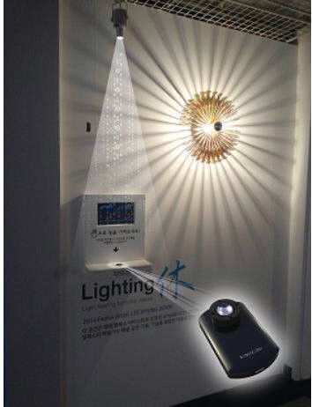
발광 다이오드(LED)에서 나오는 빛의 파장을 이용하여 정보를 전달하는 가시광 통신
저비용, 고속통신, 안정성, 보안성 등 다양한 장점을 갖고 있으며 허가 불필요 대역으로 주파수 사용 대가가 무료다. LTE-A 서비스를 위해 20메가헤르츠(MHz) 이용권을 사려면 1조 원에 가까운 사용료를 지급해야 한다. 라이파이는 조명이 있는 곳이면 어디서나 사용할 수 있으며 인체에 해가 없고 정보 보안 부문에서 뛰어나다.
(ICT 시사상식 2015, 2014.12.31)

Slide 4
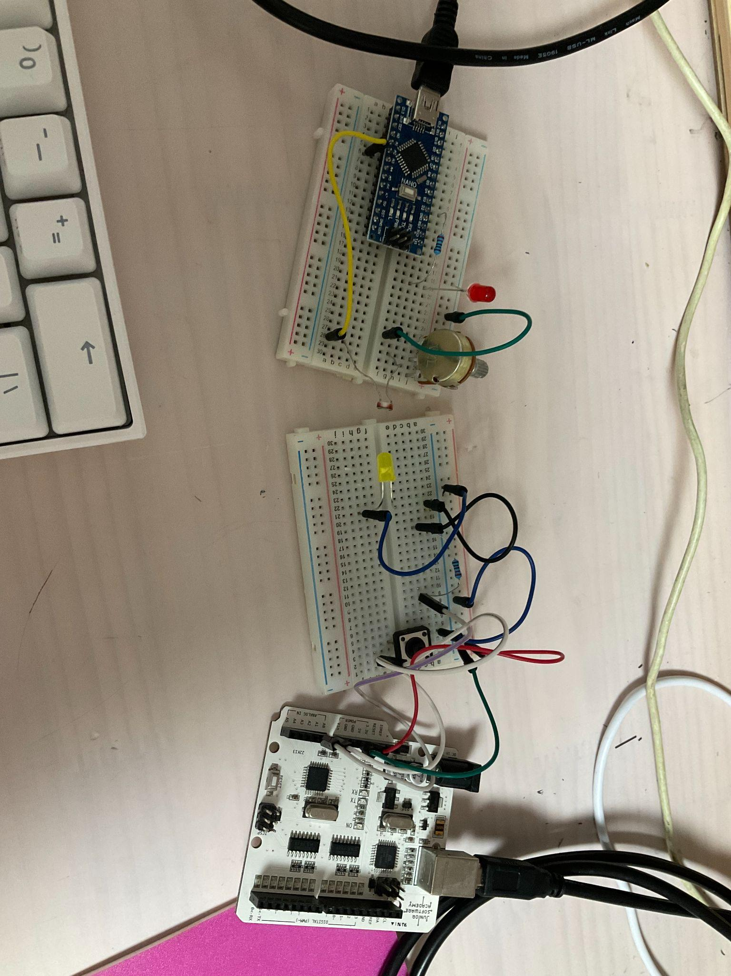
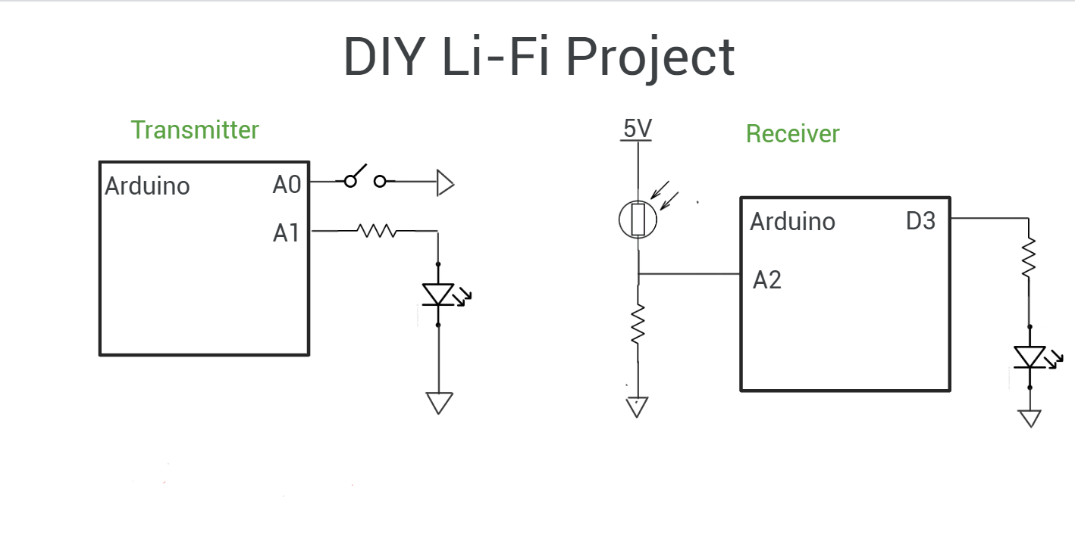
아두이노로 라이파이 구현하기
준비물: 아두이노 우노, 나노 보드, 케이블, 발광다이오드, 가변저항, 220K옴, 버튼, 조도센서
회로 연결
코드 업로드
디버깅 및 코드 수정
완성! 갖고 놀자

Slide 5
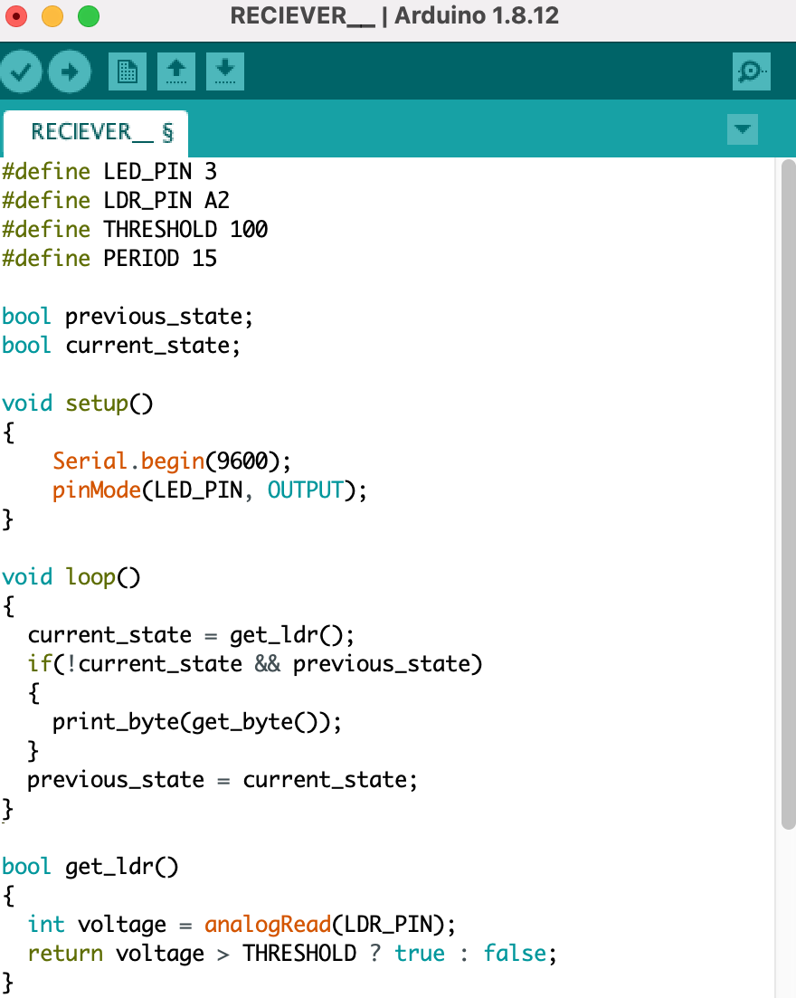
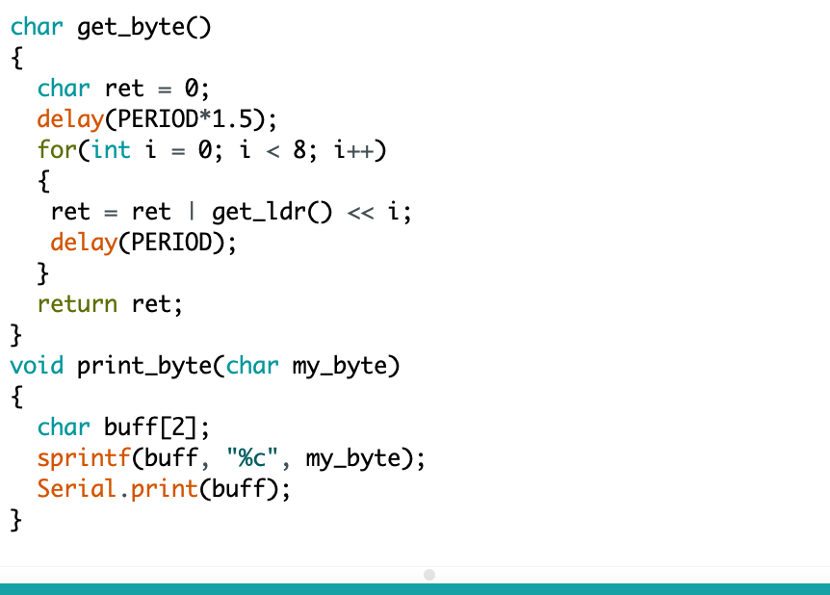

Slide 6
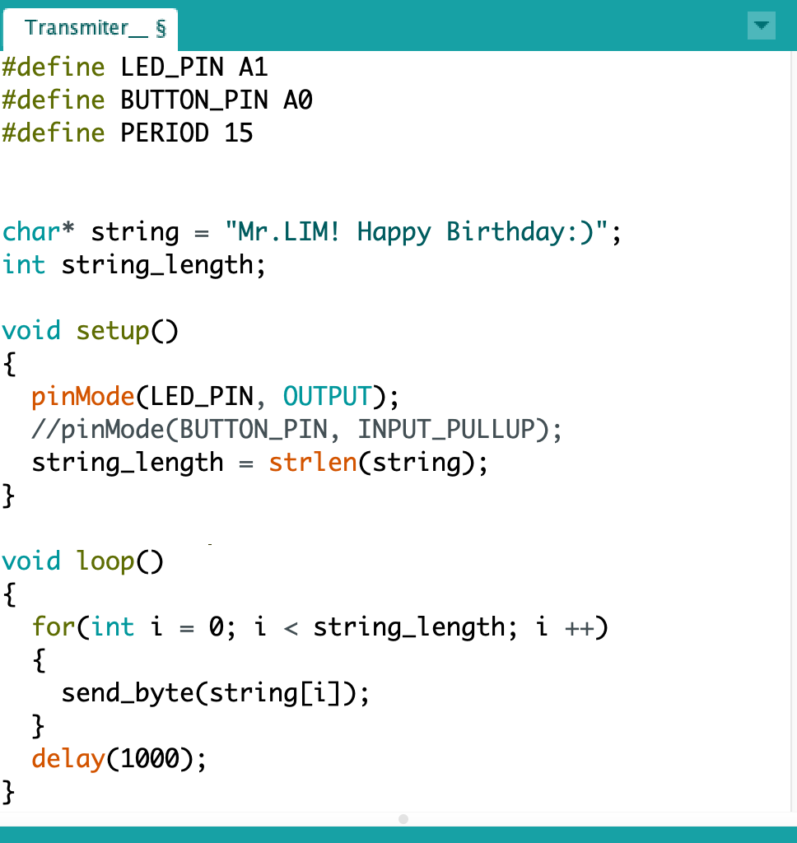
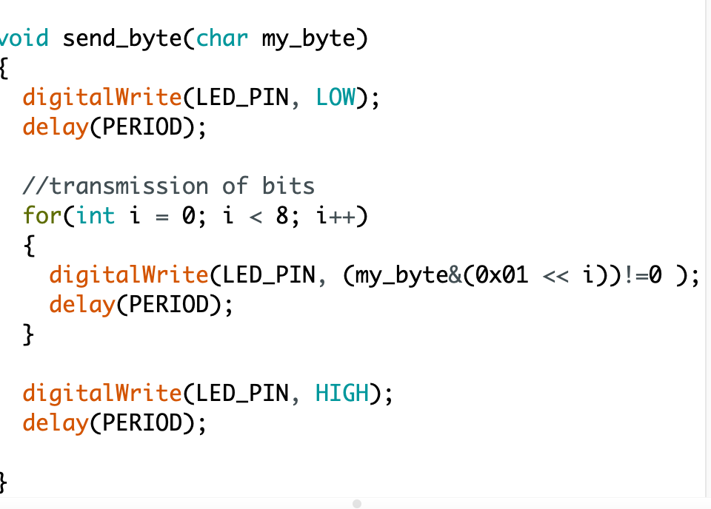

Slide 7
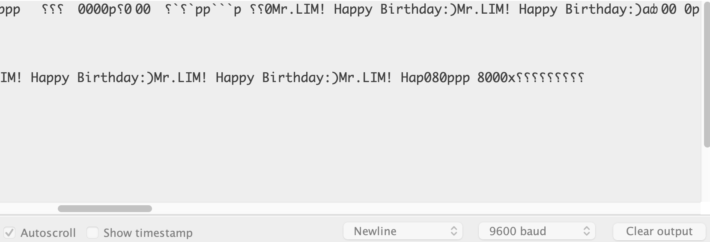

Slide 8
그렇다면 왜 상용화가 안 된걸까??
장애물이 있거나 어두운 곳에서는 통신할 수 없다.
Since a Li-Fi connection can't pass through walls, there needs to be a series of transmitters in every room of your home to transmit the signal. Besides the obvious limitations this would impose, it would also be quite cost prohibitive for most people.
라이파이는 발광다이오드 플리커 현상을 활용해 빛으로 데이터를 주고받는 기술이다. 이론적으로 와이파이보다 전송 속도가 100배 이상 빠르고 정보 보안 부문에서도 훨씬 뛰어나다.
글로벌 기업들이 차세대 성장동력으로 라이파이 기술에 주목하는 이유다. 그동안 국내에서는 한국전자통신연구원(ETRI)을 중심으로 연구개발이 활발했지만, 최근 삼성전자 · 유양디앤유 등 기업들이 상업화에 성과를 내고 있다. 이마트는 2013년 쇼핑카트에 라이파이 기술을 적용해 관심을 끌었다. 매장 천장에 설치된 LED 조명에서 카트로 데이터를 보내는 방식이다. 쇼핑객의 위치를 파악해 실시간으로 쿠폰 등을 보낼 수 있다. 삼성전자 등 국내 업체들은 향후 초고속 데이터 시장 쪽에 기대를 걸고 있다.
라이파이 [Li-Fi] (ICT 시사상식 2015, 2014.12.31)

Slide 9
#define LED_PIN 3
#define LDR_PIN A2
#define THRESHOLD 100
#define PERIOD 15
bool previous_state;
bool current_state;
void setup()
{
Serial.begin(9600);
pinMode(LED_PIN, OUTPUT);
}
void loop()
{
current_state = get_ldr();
if(!current_state && previous_state)
{
print_byte(get_byte());
}
previous_state = current_state;
}
bool get_ldr()
{
int voltage = analogRead(LDR_PIN);
return voltage > THRESHOLD ? true : false;
}
char get_byte()
{
char ret = 0;
delay(PERIOD*1.5);
for(int i = 0; i < 8; i++)
{
ret = ret | get_ldr() << i;
delay(PERIOD);
}
return ret;
}
void print_byte(char my_byte)
{
char buff[2];
sprintf(buff, "%c", my_byte);
Serial.print(buff);
}

Slide 10
#define LED_PIN A1
#define BUTTON_PIN A0
#define PERIOD 15
char* string = "Welcome to DICAID:)";
int string_length;
void setup()
{
pinMode(LED_PIN, OUTPUT);
//pinMode(BUTTON_PIN, INPUT_PULLUP);
string_length = strlen(string);
}
void loop()
{
for(int i = 0; i < string_length; i ++)
{
send_byte(string[i]);
}
delay(1000);
}
void send_byte(char my_byte)
{
digitalWrite(LED_PIN, LOW);
delay(PERIOD);
//transmission of bits
for(int i = 0; i < 8; i++)
{
digitalWrite(LED_PIN, (my_byte&(0x01 << i))!=0 );
delay(PERIOD);
}
digitalWrite(LED_PIN, HIGH);
delay(PERIOD);
}

